Slide 1
SET Plan e Innovazione: modificare la governance per favorire la ricerca energetica
Marcello Capra
Delegato SET Plan
Ministero dello Sviluppo Economico
Giornata di Studio, Premio Sapio
Milano, 27 febbraio 2018

Slide 2
Il SET Plan europeo
Il SET (Strategic Energy Technology) Plan ha riportato l’innovazione tecnologica al centro delle strategie per ridurre le emissioni e accelerare lo sviluppo delle low-carbon technologies
Dal 2007 affianca le politiche clima-energia definendo le prospettive per lo sviluppo delle nuove tecnologie e la loro applicazione industriale

Slide 3
SET Plan Integrated Roadmap Energy system holistic approach

Slide 4
Main EU Energy
Policy
Elements
-
2030 Climate-Energy Package
From 20/20/20 to 27/27/40
-
Energy Union
Energy security, solidarity and trust
A fully integrated internal energy market
Energy efficiency first
Transition to a low-carbon society
An Energy Union for Research, Innovation and Competiveness
-
Set-Plan & Integrated Roadmap
HORIZON 2020
-
After Paris COP 21
“MISSION INNOVATION”
Clean Energy Package
EC COM Nov 30, 2016

Slide 5
SET Plan Integrated Roadmap
(13 themes)
In origin they were 30
ENERGY UNION
R&I & Competitiveness priorities
SET Plan
(10 key actions)
T10: Development of renewables
N°1 in Renewables
1. Performant renewable technologies integrated in the system
2. Reduce costs of technologies
T8: System flexibility
T1: Engaging consumers
T2: Smart technologies for consumers
Smart EU Energy System with consumers at the centre
3. New technologies & services for consumers
T6: Modernising the electricity grid
T7: Energy storage
T8: System flexibility
T9: Smart cities & communities
4. Resilience & security of energy system
T3: Energy efficiency in buildings
T4: Energy efficiency in heating & cooling
T5: Energy efficiency in industry & services
Efficient Energy Systems
5. New materials & technologies for buildings
6. Energy efficiency for industry
T7: Energy storage
Sustainable Transport
7. Competitive in global battery sector (e-mobility)
T13: Biofuels, fuel cells & hydrogen, alternative fuels
8. Renewable fuels
T11: Carbon capture storage/use
9. CCS/CCU
T12: Nuclear energy
10. Nuclear Safety

Slide 6
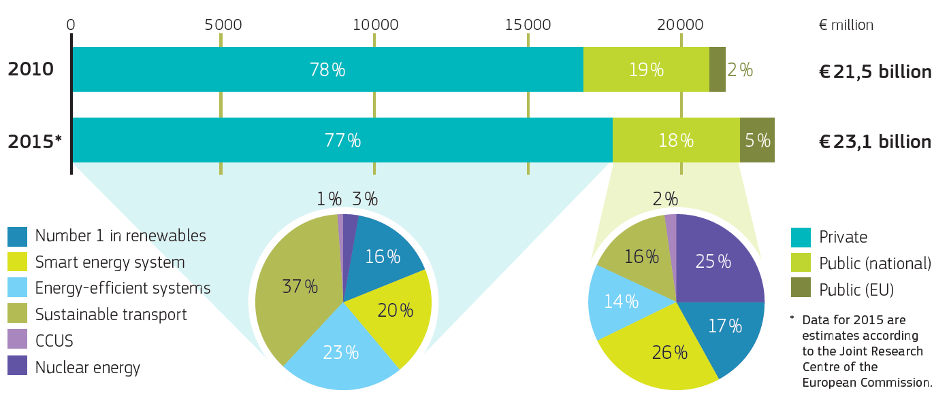
Investment in the Energy Union / SET Plan R&I priorities in the EU (2010-2015)
Data sources: Public (national) investment: International Energy Agency RD&D online data service; Private investment: as estimated by SETIS/Joint Research Centre; EU investment: Directorate-General for Research & Innovation.

Slide 7
SET Plan : Towards Prioritisation
Towards an Integrated Roadmap (2013)
10 Key Actions (2015)
Target setting – Declarations of Intent (2016)
Implementation Plans (2017 – mid 2018)

Slide 8
Implementation Plans
Selection of R&I Activities to reach the targets
Focus on Joint Actions between countries
Temporary Working Groups
Identify Flagship & International Activities
Mainly at national level
On occasion at EU level

Slide 9
EU Support
Horizon 2020 (focus on  cost  performance)
Incl. Innovative Financing for First-of-A-Kind Energy Project
NER300
EFSI – European Fund for Strategic Investment
EUR 315 billion
ESIF – European Structural and Investment Funds
EUR 46 billion Research & Innovation
EUR 45 billion low cost economy

Slide 10
First-Of-A-Kind Demonstration Projects
Market
⇔ Overcoming the Valley of Death between demonstration and commercialisation
Typical Grant Funding
Market failure regarding access to finance
Large investment needs (in 2016: could reach ~ 20 billion by 2020 in renewable alone)
TRL:
Technological
Readiness Level

Slide 11
Governance e SET Plan
Allineamento del SET Plan ai processi decisionali sulla policy energetica fino al 2030 in atto a vari livelli (Commissione, Consiglio UE, Parlamento UE, Governi nazionali e regionali).
La Commissione opererà nel quadro del SET Plan anche per allineare gli investimenti degli Stati membri e stimolare le possibilità di sviluppare progetti di interesse comune europeo
L’Unione per l’Energia dovrà garantire che gli obiettivi e le misure nazionali in materia di ricerca e innovazione vengano stabiliti nel quadro dei Piani nazionali integrati per l'energia e il clima previsti per il 2018
Ruolo attivo dei Governi nello stimolare la competitività delle imprese europee nel settore clean-energy e nel fornire modelli innovativi per affrontare la transizione energetica

Slide 12
MISSION INNOVATION
COP 21 Paris
30 Nov
In occasione della COP21 di Parigi è stata siglato l’Accordo Mission Innovation, a cui hanno aderito 22 paesi e la Commissione UE, che rappresentano l’80% della spesa mondiale per la R&S energetica
I paesi aderenti si sono impegnati a raddoppiare entro 5 anni gli investimenti nelle attività di R&S su tecnologie low-carbon (LCT)
Parallelamente è stata varata l’iniziativa Breakthrough Energy Coalition (BEC) da un pool di investitori privati guidati da Bill Gates che hanno creato un Fondo di investimento sulle LCT

Slide 13
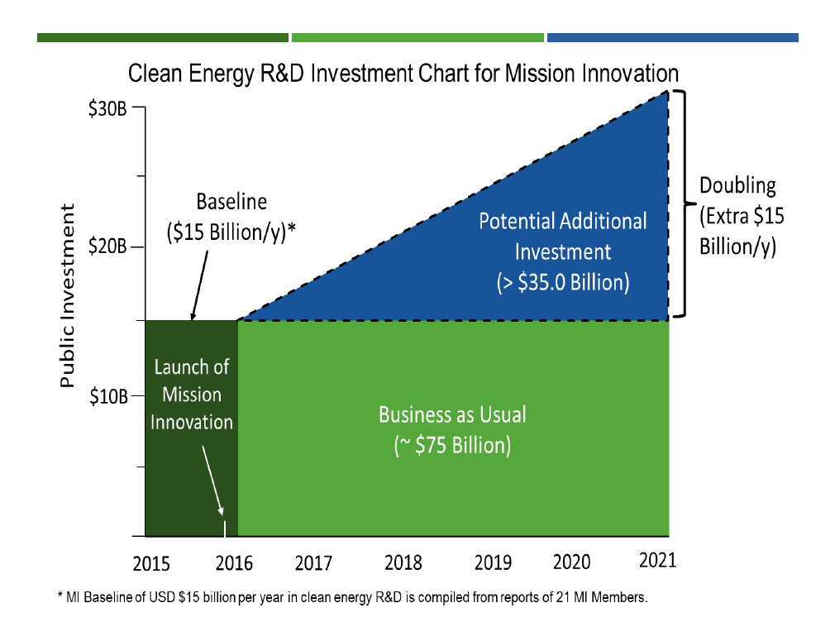

Slide 14
Le Innovation Challenges di MI
Allo scopo di accelerare la R&S nelle aree tecnologiche in cui i membri di MI ritengono opportuno di accrescere l’impegno nella lotta al cambiamento climatico, sono state individuate sette Innovation Challenges (IC) sulle quali concentrare gli sforzi e la cooperazione internazionale:
Smart Grids Innovation Challenge
Off-Grid Access to Electricity Innovation Challenge
Carbon Capture Innovation Challenge
Sustainable Biofuels Innovation Challenge
Converting Sunlight Innovation Challenge
Clean Energy Materials Innovation Challenge
Affordable Heating and Cooling of Buildings Innovation Challenge
L’Italia ha aderito a tutte le IC e ha assunto il coordinamento della IC#1 insieme a India e Cina
Ruolo attivo nelle IC#2, IC#4, IC#6 e IC#7; scambio di informazioni nelle altre

Slide 15
La partecipazione italiana a Mission Innovation
L’Italia ha proposto un piano di raddoppio (doubling) per passare da 222 M€ a 444 M€ entro il 2021 , con investimenti specifici su efficienza, biofuels, rinnovabili, materiali e smart grid
Task force a guida MISE con Ministeri (MAECI, MATTM, MIUR, MEF) ed enti pubblici di ricerca (ENEA, CNR, RSE, OGS, IIT)
Definizione di programmi di ricerca nazionali afferenti principalmente alle 7 sfide tecnologiche, in accordo alla SEN 2017, al SET Plan, al PNR, quantificando le esigenze finanziarie aggiuntive per il raddoppio
Gli Enti evidenziano la necessità di effettuare investimenti iniziali in infrastrutture di ricerca e sperimentazione
La legge di bilancio 2018 prevede l’istituzione di un Fondo per lo sviluppo del capitale immateriale, della competitività e della produttività gestito dal MEF, di concerto con MISE e MIUR

Slide 17
Linee di azione per una nuova governance (I)
Razionalizzare e potenziare la ricerca energetica in linea con la proposta UE di governance dei Piani energia e clima, nei quali ciascuno Stato dovrà indicare obiettivi per la ricerca e l’innovazione, pubbliche e private. Tali obiettivi dovranno essere coerenti con le priorità dell’Unione dell’Energia e del SET Plan.
La nuova proposta di governance richiede una fase di pianificazione con orizzonte 2030 che, coinvolgendo tutti i soggetti interessati e le Regioni, individui:
Obiettivi di interesse pubblico di medio e lungo termine, strumenti e risorse disponibili;
Coerenza e sinergie con i programmi europei, compresi quelli finanziati tramite i fondi strutturali, e con Mission Innovation.
Dimensione regionale strategica e necessità di rafforzare il dialogo con le Regioni affinché l’impegno nell’utilizzo dei Fondi di Coesione nel quadro offerto dal SET Plan sia coerente con le priorità nazionali.
Finalizzare ciascun strumento di sostegno alle diverse fasi della filiera, utilizzando il criterio europeo del livello di maturità tecnologica (TRL).

Slide 18
Linee di azione per una nuova governance (II)
Progetti integrati su scala metropolitana/regionale per dimostrare la fattibilità economica richiedono un coordinamento tra operatori, Comuni e Regioni, sia per l’iter autorizzativo, sia al fine di promuovere l’accesso ai Fondi di Coesione.
E’ importante in tale prospettiva la progressiva sensibilizzazione dei soggetti industriali per mantenere e accrescere il presidio nazionale in settori strategici per il sistema energetico.
Ne derivano esigenze di R&S in tecnologie per rendere “leggibile” il sistema e più intelligenti le reti, nonché per la digitalizzazione del settore energetico, tema che, seppure in forma più generale, viene affrontato nel Piano Nazionale Industria 4.0.
Obiettivo strumentale di queste proposte è di creare le condizioni affinché la partecipazione dell’industria e dei centri di ricerca pubblici e privati italiani ai programmi di ricerca previsti sia dal SET Plan che da Mission Innovation sia più incisiva e meno frammentata di quanto avvenuto in passato.

